Slide 1
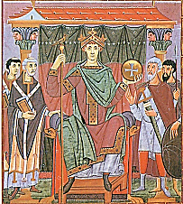
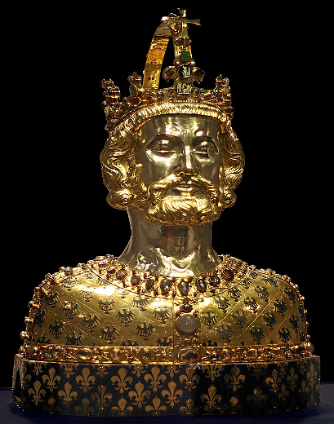
Besondere Zeiten
: Karl der Große 799-814
: Krönungen 936 - 1531

